Slide 1




Perancangan Controller PID-Firefly Algoritm (PID-FA) untuk Pengendalian Cascade Level-Flow pada Process Control Technology (PCT)-100
Institut Teknologi Sepuluh Nopember
Departemen Teknik Elektro
Reno Darin Khalifah Panarung
07111940000156
Dosen Pembimbing :
Eka Iskandar ST., MT.
23 Desember 2023

Slide 2




Daftar Isi Presentasi
Pendahuluan
Kajian Pustaka
Membahas mengenai latar belakang, rumusan masalah, dan tujuan penelitian
Membahas berbagai sumber yang digunakan pada penelitian ini
Metode Penelitian
Daftar Pustaka
Membahas berbagai metode yang digunakan pada penelitian ini
Berisi referensi-referensi yang digunakan pada penelitian ini

Slide 3

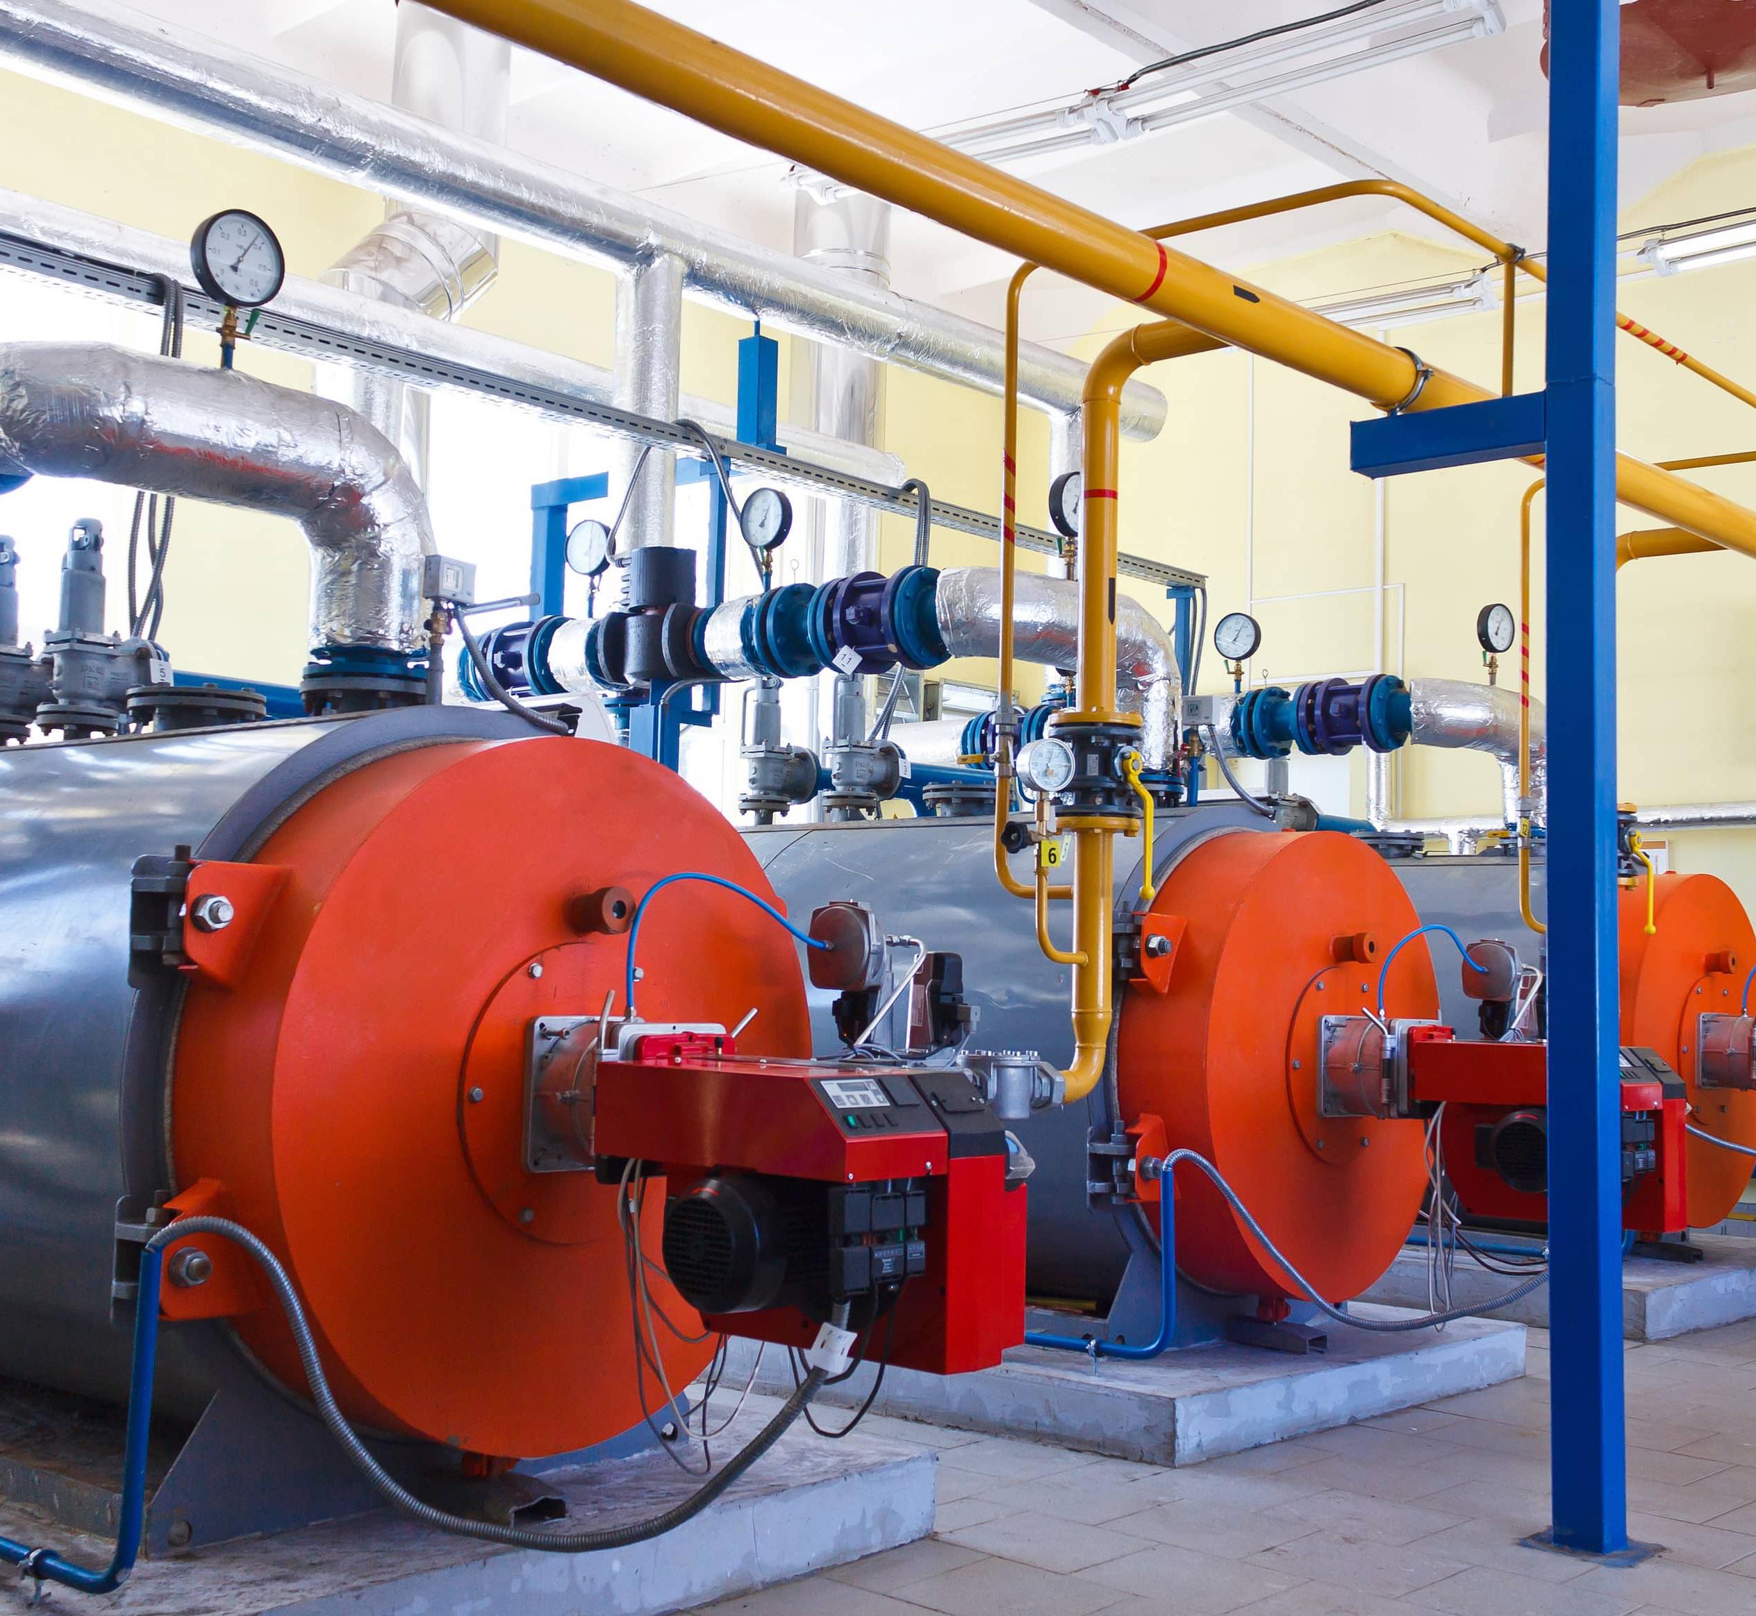
PENDAHULUAN
01
Latar Belakang
Rumusan Masalah
Tujuan Penelitian
Batasan Masalah
BAB 1
BAB 2
BAB 3
BAB 4

Slide 4

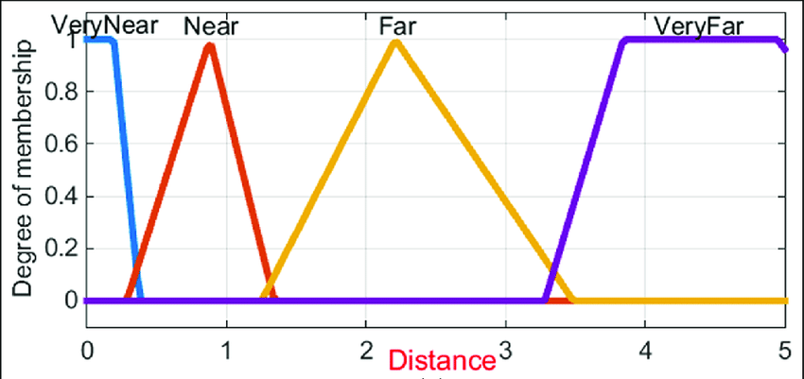
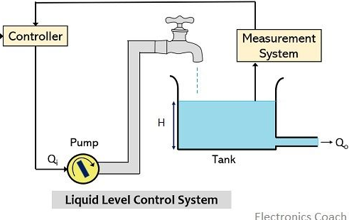
Latar Belakang Penelitian
Penggunaan Teknik control lanjut
SOLUSI
Pemutakhiran Teknik Kontrol pada Industri Proses dan Inovasi Teknologi sedang dibutuhkan.
Salah satunya yakni peengendalian Level dengan PID yang dinala secara trial dan error
Fuzzy Logic Controller
Gain Schedulling dsb.
PID-Firefly Algorithm
Overshoot
Error Steady State
Waktu respon
Latar Belakang
Rumusan Masalah
Tujuan Penelitian
Batasan Masalah

Slide 5
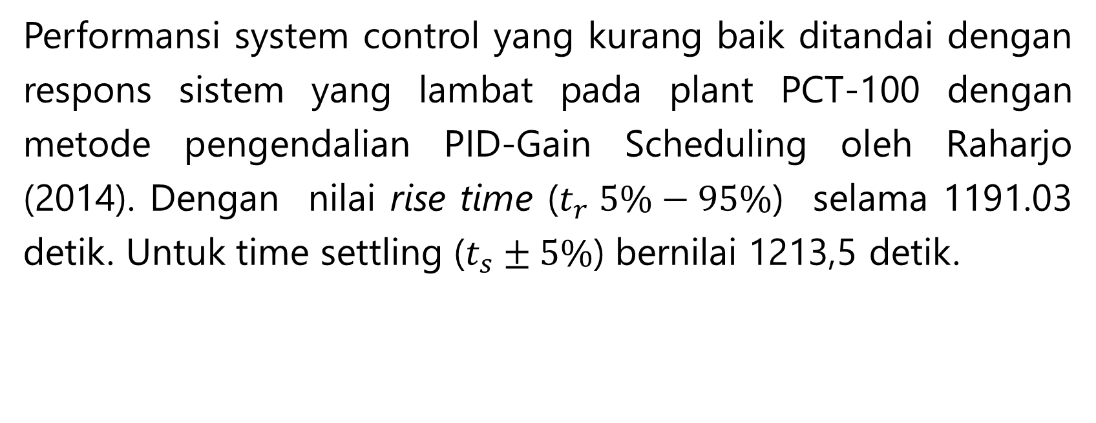
Rumusan Masalah
Performansi system control yang kurang baik ditandai dengan respons sistem yang lambat pada plant PCT-100 dengan metode pengendalian PID-Gain Scheduling oleh Raharjo (2014). Dengan nilai rise time ($t_{r} 5\%−95\%$) selama 1191.03 detik. Untuk time settling ($t_{s}±5\%$) bernilai 1213,5 detik.
Latar Belakang
Rumusan Masalah
Tujuan Penelitian
Batasan Masalah

Slide 6
Tujuan Penelitian
Untuk memperbaiki performansi control system (waktu respons, dan indicator performansi lain, seperti overshoot dan error) pada penelitian sebelumnya dengan rancangan kontroler PID-FA dalam pengendalian level air pada plant PCT-100.
Latar Belakang
Rumusan Masalah
Tujuan Penelitian
Batasan Masalah

Slide 7
Batasan Masalah
Menggunakan Matlab r2022a.
Menggunakan plant PCT-100.
Mengabaikan efek dari temperature dan pressure dalam tangki.
Latar Belakang
Rumusan Masalah
Tujuan Penelitian
Batasan Masalah

Slide 8
Kajian Pustaka
02
Penelitian Sebelumnya
Pemodelan PCT-100
Firefly Algorithm (FA)
Parameter FA
Persamaan FA
BAB 1
BAB 2
BAB 3
BAB 4

Slide 9
Penelitian Sebelumnya
Desain dan Implementasi Kontroler PID Gain Scheduling untuk Sistem Pengaturan Proses Level pada proses Control Technology – 100 (Raharjo, 2014)
Tuning of proportional integral derivative controller based on firefly algorithm (Kumanan, 2013)
Firefly algorithm: recent advances and applications (Yang, 2013)
Diketahui bahwa PID-FA memiliki transisi yang lebih mulus pada performa set point tracking daripada PID-ZN. Sebagai tambahan, kriteria error yang digunakan adalah ISE dengan hasil PID-FA jauh lebih kecil daripada PID-ZN.
Respons sistem yang lambat pada plant PCT-100 dengan metode pengendalian level PID-Gain Scheduling
FA memiliki beberapa keunggulan, yakni lebih efisien dibandingkan dengan GA dan PSO dalam hal waktu komputasi yang dibutuhkan utnuk mencapai hasil optimal.
Penelitian Sebelumnya
Pemodelan PCT-100
Firefly Algorithm (FA)
Parameter FA
Persamaan FA

Slide 10
Penelitian Sebelumnya
Lateral and Yaw Motion Control of The Vehicle Using Fuzzy Logic and PID being Optimized by Firefly Algorithm (Hunaini, 2016)
Self-Tuning PID-Genetic Algorithm Controller for Steam Drum Boiler Water Level Control System (Hady dkk., 2021)
Firefly Algorithm Tuning of PID Controller for Glucose Concentration Control during E . coli Fed-batch Cultivation Process (Roeva, 2012)
FA dan PSO dapat mempertahankan pergerakan kendaraan sesuai dengan trajectory yang telah ditentukan. Namun, algoritma FA menghasilkan error yang lebih kecil daripada PSO dalam pada metode FLC-PID.
Diketahui bahwa PID-GA mereduksi gangguan lebih baik daripada PID-ZN.
Peneliti membandingkan metode kontrol FA dengan GA untuk menala kontroler PID. Diketahui bahwa PID-FA lebih baik daripada PID-GA, ditandai dengan ISE yang lebih kecil
Penelitian Sebelumnya
Pemodelan PCT-100
Firefly Algorithm (FA)
Parameter FA
Persamaan FA

Slide 11
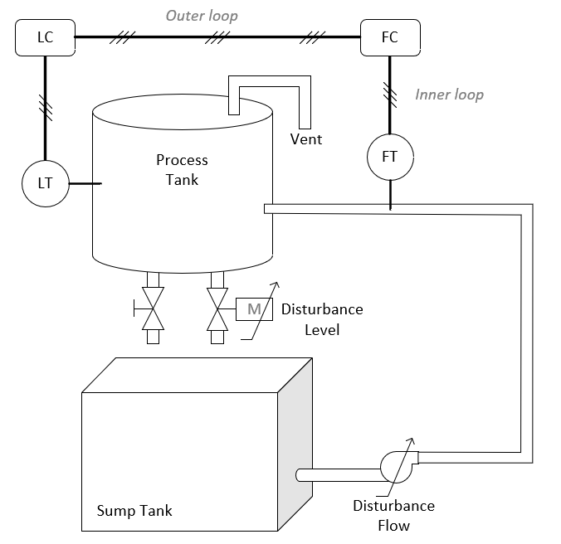
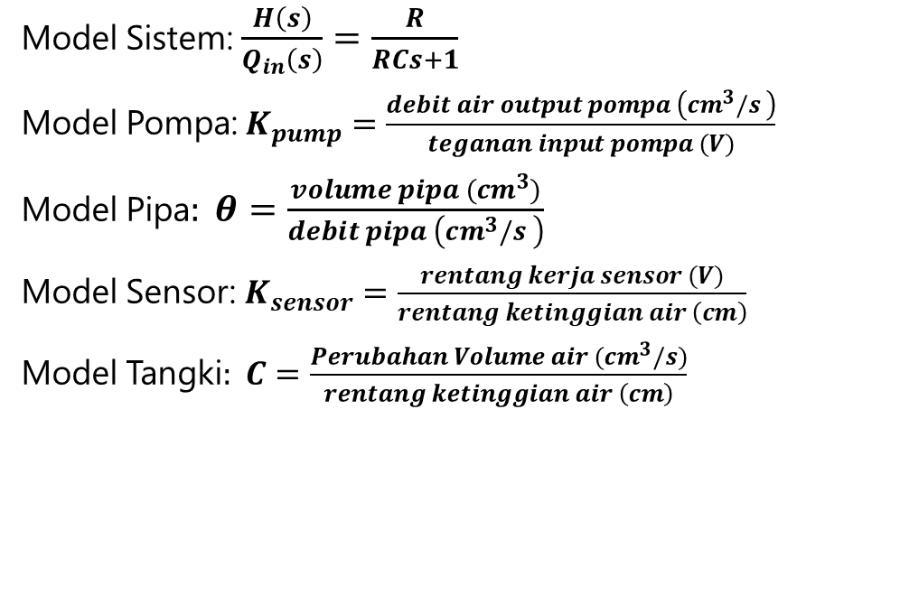
Pemodelan PCT-100
Model Sistem: $\frac{H\left(s\right)}{Q_{in}\left(s\right)}=\frac{R}{RCs+1}$
Model Pompa:$K_{pump}=\frac{debit air output pompa \left(cm^{3}/s \right)}{teganan input pompa (V)}$
Model Pipa$: θ=\frac{volume pipa (cm^{3})}{debit pipa \left(cm^{3}/s \right)}$
Model Sensor:$K_{sensor}=\frac{rentang kerja sensor (V)}{rentang ketinggian air \left(cm\right)}$
Model Tangki$: C=\frac{Perubahan Volume air (cm^{3}/s)}{rentang ketinggian air \left(cm\right)}$
Penelitian Sebelumnya
Pemodelan PCT-100
Firefly Algorithm (FA)
Parameter FA
Persamaan FA

Slide 12
Firefly Algorithm (FA)
Ditemukan oleh Xin She Yang pada tahun 2008 di Cambridge University. Konsep FA terinpirasi dari pergerakan kunang-kunang (firefly)
Semua kunang-kunang berjenis kelamin sama (unisex). Dengan demikian, ketertarikan kunang-kunang setiap ekor terhadap yang lainnya tidak diakibatkan oleh jenis kelamin.
Daya Tarik kunang-kunang proporsional dengan intensitas cahayanya yang terpancar. Sebagai tambahan, intensitas cahaya kunang-kunang akan menurun seiring bertambahnya jarak. Jika tidak ada yang lebih menarik/lebih bercahaya, kunang-kunang akan bergerak secara acak.
Tingkat kecerahan dari seekor kunang-kunang ditentukan oleh fungsi objektif. Dalam masalah maksimalisasi, tingkat kecerahan sebanding dengan nilai fungsi objektif.
Penelitian Sebelumnya
Pemodelan PCT-100
Firefly Algorithm (FA)
Parameter FA
Persamaan FA

Slide 13
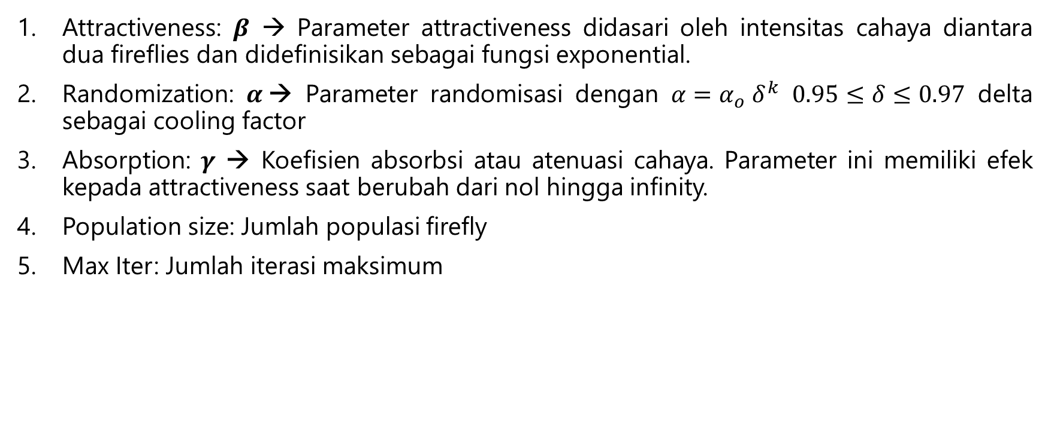
Parameter Firefly Algorithm
Attractiveness: $β$ → Parameter attractiveness didasari oleh intensitas cahaya diantara dua fireflies dan didefinisikan sebagai fungsi exponential.
Randomization: $α$→ Parameter randomisasi dengan $α=α_{o} δ^{k}$ $0.95≤δ≤0.97$ delta sebagai cooling factor
Absorption: $γ$ → Koefisien absorbsi atau atenuasi cahaya. Parameter ini memiliki efek kepada attractiveness saat berubah dari nol hingga infinity.
Population size: Jumlah populasi firefly
Max Iter: Jumlah iterasi maksimum
Penelitian Sebelumnya
Pemodelan PCT-100
Firefly Algorithm (FA)
Parameter FA
Persamaan FA

Slide 14
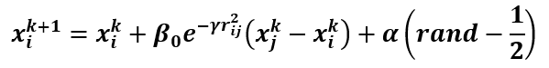
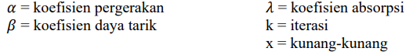

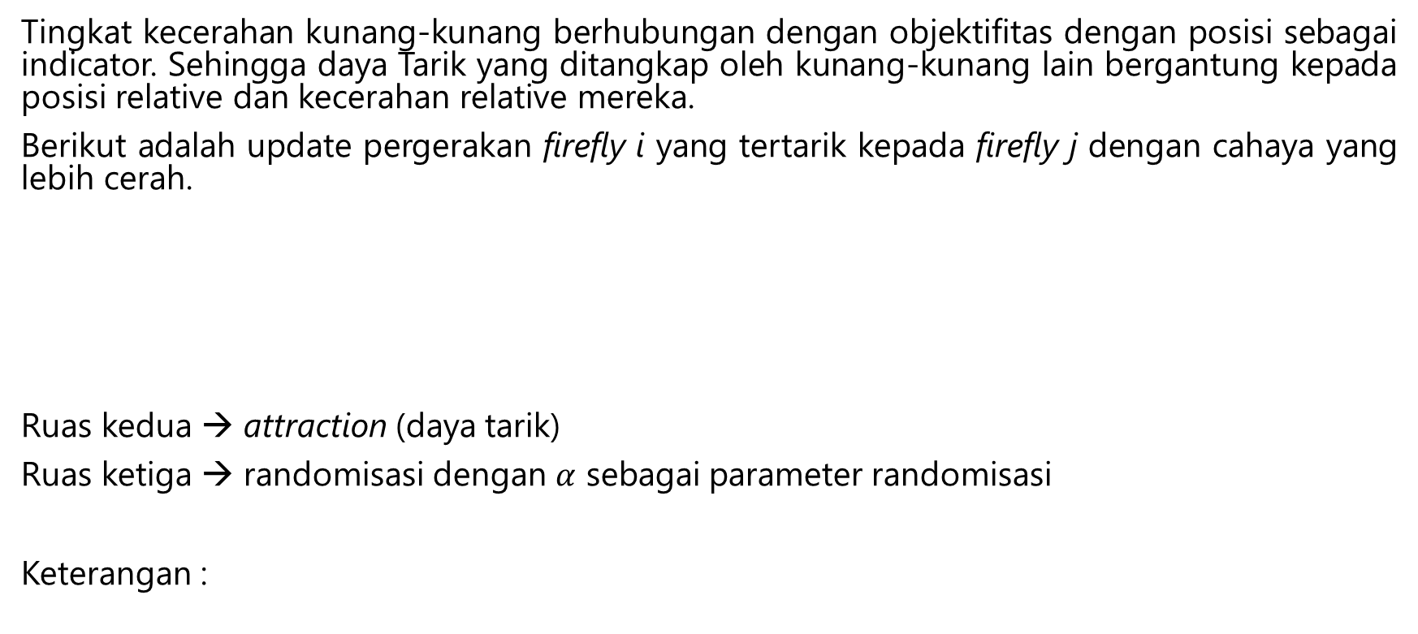
Persamaan Update Pergerakan
Tingkat kecerahan kunang-kunang berhubungan dengan objektifitas dengan posisi sebagai indicator. Sehingga daya Tarik yang ditangkap oleh kunang-kunang lain bergantung kepada posisi relative dan kecerahan relative mereka.
Berikut adalah update pergerakan firefly i yang tertarik kepada firefly j dengan cahaya yang lebih cerah.
Ruas kedua → attraction (daya tarik)
Ruas ketiga → randomisasi dengan $α$ sebagai parameter randomisasi
Keterangan :
Penelitian Sebelumnya
Pemodelan PCT-100
Firefly Algorithm (FA)
Parameter FA
Persamaan FA

Slide 15
Metode Penelitian
03
Metode yang Digunakan
Metode yang Digunakan (Fungsi Objektif FA)
Alat dan Bahan
Alur Penelitian
Jadwal Kegiatan
BAB 1
BAB 2
BAB 3
BAB 4

Slide 16
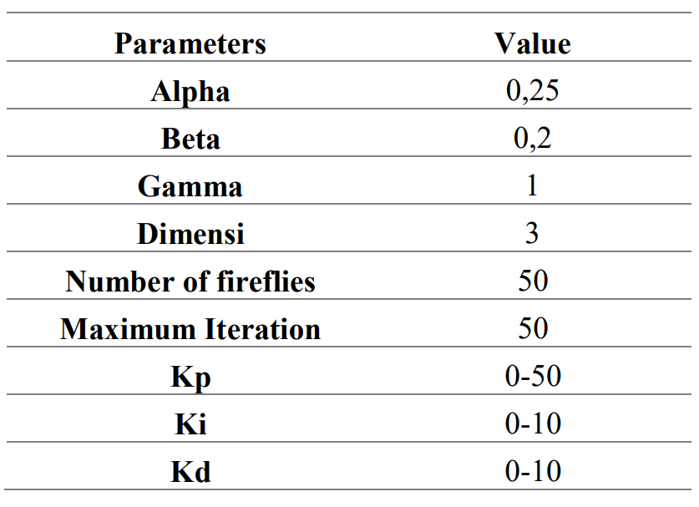
Metode yang Digunakan
Inisialisasi posisi firefly secara acak 𝑥 = [Kp, Ki, Kd] Kp, Ki, Kd merepresentasikan gain masing-masing parameter PID
Berdasarkan output kemudian didapatkan nilai fungsi objektif dari setiap populasi. Semakin kecil nilai fungsi objektif maka populasi tersebut semakin baik.
Pergeseran posisi kunang-kunang dilakukan dengan menggunakan persamaan update dan berdasarakan perbandingan nilai fungsi objektif tiap populasi. Posisi kunang-kunang akan bergeser mendekati posisi kunang-kunang dengan nilai fungsi objektif terkecil.
Populasi terbaik yang memiliki fungsi objektif paling minimal saat ini disimpan sebagai solusi terbaik. Jika jumlah iterasi belum mencapai maksimum, maka program kembali ke langkah 2.
Ketika jumlah iterasi mencapai maksimum, maka program akan menampilkan populasi kunang-kunang dengan nilai fungsi objektif terkecil. Hasil yang ditampilkan merupakan Kp Ki Kd (Yang, 2009).
Machrus Ali, 2019
Metode yang Digunakan
Fungsi Objektif
Alat dan Bahan
Alur Penelitian
Jadwal Kegiatan

Slide 17
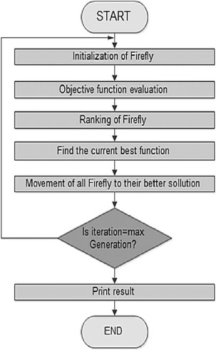
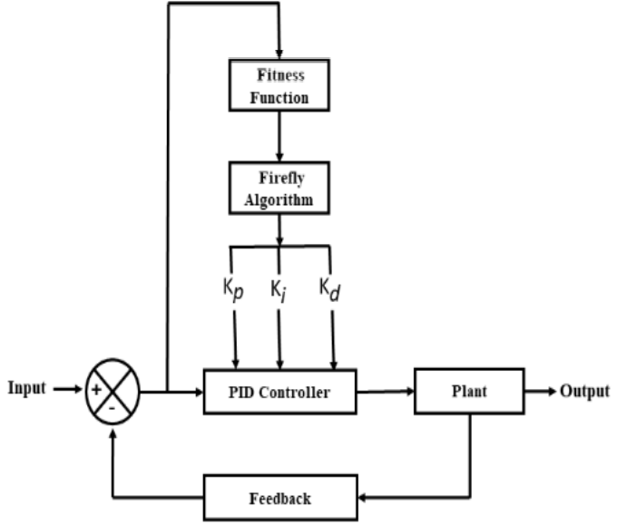
Metode yang Digunakan
X = [Kp Ki Kd]
Metode yang Digunakan
Fungsi Objektif
Alat dan Bahan
Alur Penelitian
Jadwal Kegiatan

Slide 18
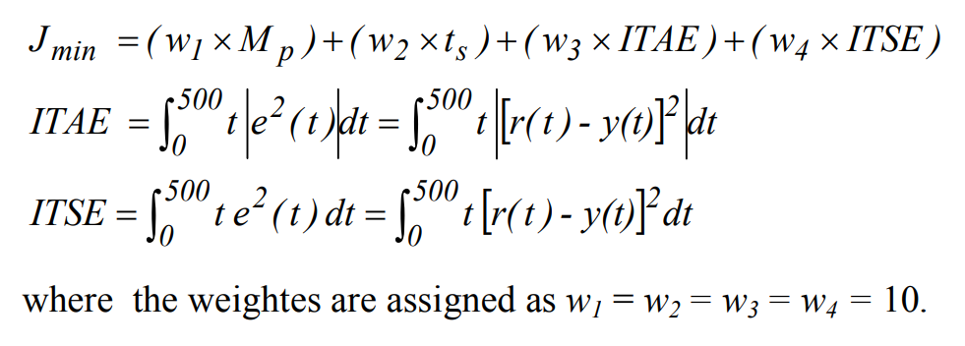
Fungsi Objektif/fitness
ITAE (Integral Time Absolute Error)
ITSE (Integral Time Square Error)
(Suresh Manic et al., 2014)
Metode yang Digunakan
Fungsi Objektif
Alat dan Bahan
Alur Penelitian
Jadwal Kegiatan

Slide 19
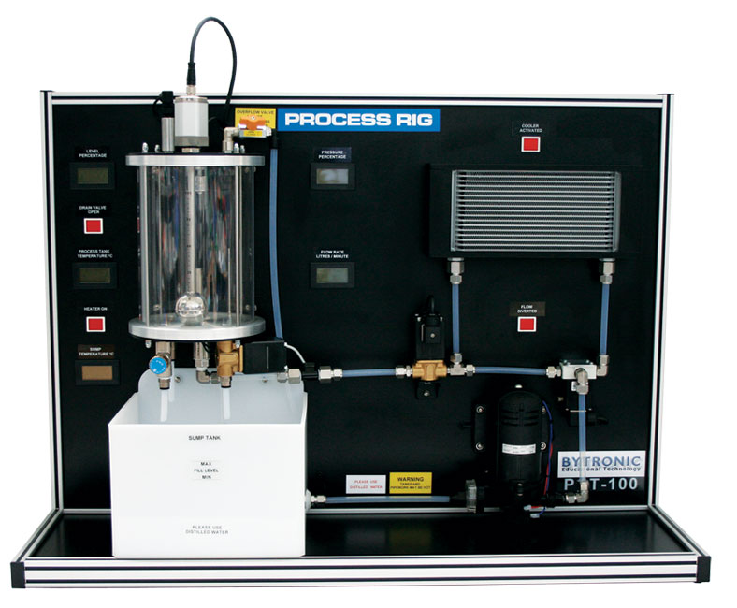
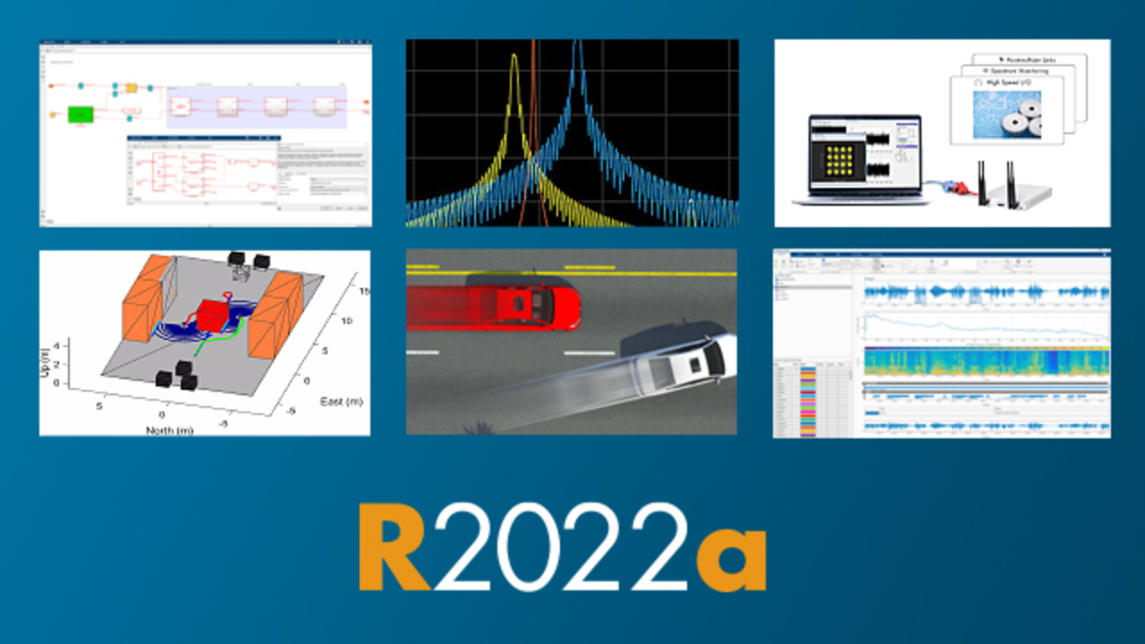
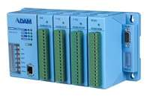

Alat dan Bahan
PCT-100
Matlab
Data Acquisition
ADAM 5000L
Skema Kontrol PID-FA
Fungsi Objektif
Alat dan Bahan
Alur Penelitian
Jadwal Kegiatan

Slide 20
Alur Penelitian
02
Pengumpulan Data
04
Analisis Data Hasil dan Evaluasi
Pengumpulan data terkait parameter plant untuk dibuat pemodelannya serta diamati responsnya melalui simulasi.
Analisis hasil program dan dilakukan perbandingan performansi (tanpa control, PID-ZN, PID-FA)
Studi Literatur
Perancangan Sistem
Penarikan Kesimpulan dan Penyusunan Laporan
01
Studi literature berdasarkan text books, jurnal serta tugas akhir sebelumnya
03
05
Perancangan program melalui software matlab serta mengimplementasikan controller PID-FA ke PCT-100
Pembuatan laporan tugas akhir
Skema Kontrol PID-FA
Fungsi Objektif
Alat dan Bahan
Alur Penelitian
Jadwal Kegiatan

Slide 21
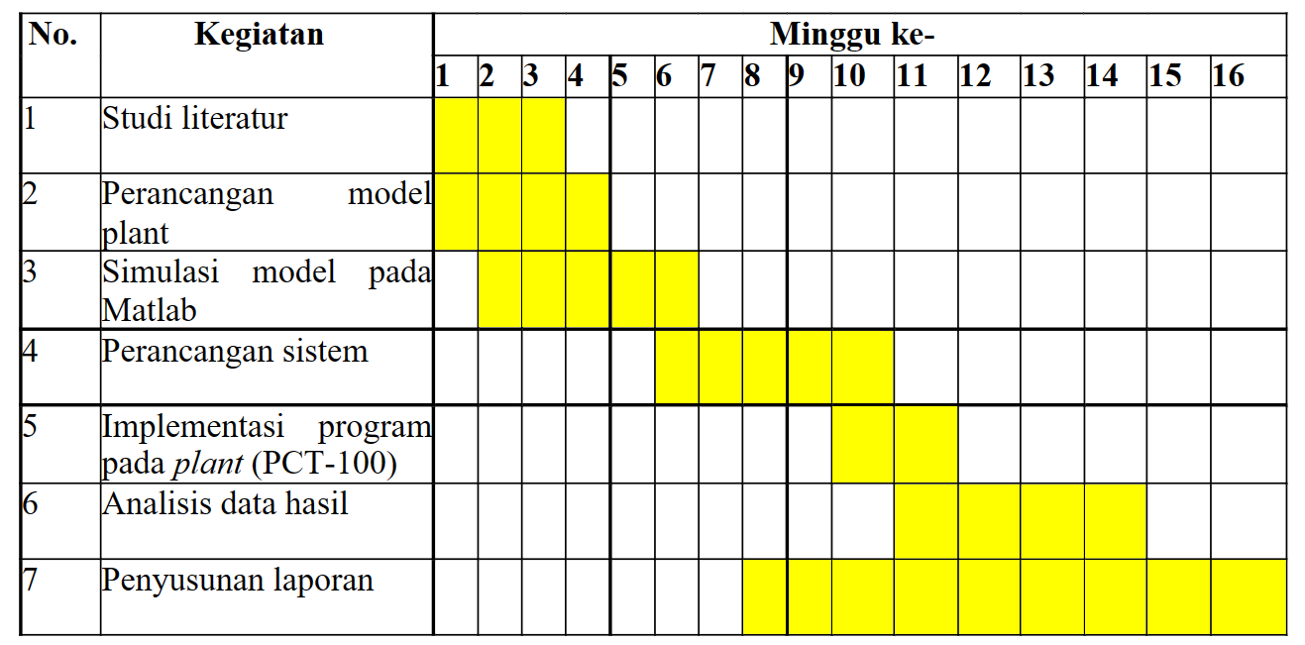
Jadwal Kegiatan
Skema Kontrol PID-FA
Fungsi Objektif
Alat dan Bahan
Alur Penelitian
Jadwal Kegiatan

Slide 22
Daftar Pustaka
04
BAB 1
BAB 2
BAB 3
BAB 4

Slide 23
Daftar Pustaka
​​Ahmed Mohammedahmed Eltaieb, A., & Jian Min, Z. (2013). Automatic Water Level Control System. In International Journal of Science and Research (IJSR) ISSN (Vol. 4). www.ijsr.net
​Ali, M., Afandi, A. N., Parwati, A., Hidayat, R., & Hasyim, C. (2019). DESIGN OF WATER LEVEL CONTROL SYSTEMS USING PID AND ANFIS BASED ON FIREFLY ALGORITHM. JEEMECS (Journal of Electrical Engineering, Mechatronic and Computer Science), 2(1). https://doi.org/10.26905/jeemecs.v2i1.2804
​Bagis, A. (2007). Determination of the PID Controller Parameters by Modified Genetic Algorithm for Improved Performance. JOURNAL OF INFORMATION SCIENCE AND ENGINEERING, 23, 1469–1480. https://doi.org/10.1688/JISE.2007.23.5.11
​Bendjeghaba, O. (2014). Continuous firefly algorithm for optimal tuning of PID controller in AVR system. Journal of Electrical Engineering, 65(1), 44–49. https://doi.org/10.2478/jee-2014-0006
​Bendjeghaba, O., Boushaki, S. I., & Zemmour, N. (2013). Firefly algorithm for optimal tuning of PID controller parameters. International Conference on Power Engineering, Energy and Electrical Drives, May, 1293–1296. https://doi.org/10.1109/PowerEng.2013.6635799
​Bequette, B. W., & Ogunnaike, B. A. (2001). Chemical Process Control Education and Practice. IEEE Control Systems, 21(2), 10–17. https://doi.org/10.1109/37.915397
​Bytronic. (2015). Process Control Technology PCT-100 Datasheet. http://www.bytronic.net/wp-content/uploads/2015/04/PCT100-PL0214.pdf
​Chew, C. M., Aroua, M. K., & Hussain, M. A. (2018). Advanced process control for ultrafiltration membrane water treatment system. Journal of Cleaner Production, 179, 63–80. https://doi.org/10.1016/j.jclepro.2018.01.075
​Hady, M. A., Yusuf, M., Timur, P. W., Pembangkitan, P. T., Bali, J., Arifin, I., & Fatoni, A. (2021). Self-Tuning PID-Genetic Algorithm Controller for Steam Drum Boiler Water Level Control System. In Journal on Advanced Research in Electrical Engineering (Vol. 5, Issue 2).
​Hunaini, F., Robandi, I., & Sutantra, N. (2016). LATERAL AND YAW MOTION CONTROL OF THE VEHICLE USING FUZZY LOGIC AND PID BEING OPTIMIZED BY FIREFLY ALGORITHM. Journal of Theoretical and Applied Information Technology, 10(1). www.jatit.org
​Kaya, I., Tan, N., & Atherton, D. P. (2007). Improved cascade control structure for enhanced performance. Journal of Process Control, 17(1), 3–16. https://doi.org/10.1016/j.jprocont.2006.08.008

Slide 24
Daftar Pustaka
​Krohling, R. A., & Rey, J. P. (2001). Design of Optimal Disturbance Rejection PID Controllers Using Genetic Algorithms. In IEEE TRANSACTIONS ON EVOLUTIONARY COMPUTATION (Vol. 5, Issue 1). https://doi.org/10.1109/4235.910467
​Kumanan, D., & Nagaraj, B. (2013). Tuning of proportional integral derivative controller based on firefly algorithm. Systems Science and Control Engineering, 1(1), 52–56. https://doi.org/10.1080/21642583.2013.770375
​Morilla, F. (2012). Benchmark for PID control based on the Boiler Control Problem. International Federation OF Automatic Control. https://doi.org/10.3182/20120328-3-IT-3014.00059
​Olympia Roeva, T. S. (2012). Firefly Algorithm Tuning of PID Controller for Glucose Concentration Control during E . coli Fed-batch Cultivation Process. Proceeedings of the Federated Conference on Computer Science and Information System, October 2014, 455–462. Firefly algorithm tuning of PID controller for glucose concentration control during E. coli fed-batch cultivation process | IEEE Conference Publication | IEEE Xplore
​Shagor, M. R. K., Mahmud, A. J., Nishat, M. M., Faisal, F., Mithun, M. H., & Khan, M. A. (2021). Firefly Algorithm Based Optimized PID Controller for Stability Analysis of DC-DC SEPIC Converter. 2021 IEEE 12th Annual Ubiquitous Computing, Electronics and Mobile Communication Conference, UEMCON 2021, 957–963. https://doi.org/10.1109/UEMCON53757.2021.9666555
​Suresh, A., Meena, S., & Chitra, K. (n.d.). CONTROLLER DESIGN FOR MIMO PROCESS USING OPTIMIZATION ALGORITHM. http://www.ijpam.eu
Suresh Manic, K., Ananthasivam, S., & Rajinikanth, V. (2014). SOFT COMPUTING APPROACH TO DESIGN PID CONTROLLER FOR TANK LIQUID LEVEL CONTROL PROBLEM. http://jestec.taylors.edu.my/eureca2014(1)_1_2015/eureca_14(1)_82_97.pdf
​Tan, W., Liu, J., & Chen, Y. (2004). Tuning of PID controllers for boiler-turbine units. International Society of Automation. https://doi.org/10.1016/S0019-0578(07)60169-4
​Terzi, E., Cataldo, A., Lorusso, P., & Scattolini, R. (2018). Modelling and predictive control of a recirculating cooling water system for an industrial plant. Journal of Process Control, 68, 205–217. https://doi.org/10.1016/j.jprocont.2018.04.009
​Trivedi, R., Padhy, P. K., & Jain, S. K. (2016). Design of fuzzy PID controller using modified firefly algorithm. 4th Students Conference on Engineering and Systems, SCES 2015, July. https://doi.org/10.1109/SCES.2015.7506458 ​​ ​

Slide 25
Daftar Pustaka
​Xiong, A., & Fan, Y. (2007). Application of a PID Controller using MRAC Techniques for Control of the DC Electromotor Drive. International Conference on Mechatronics and Automation. https://doi.org/10.1109/ICMA.2007.4303969
​Yang, X. S., & He, X. (2013). Firefly algorithm: recent advances and applications. International Journal of Swarm Intelligence, 1(1), 36. https://doi.org/10.1504/ijsi.2013.055801
Yang, X.-S. (2010). Firefly Algorithms for Multimodal Optimization. http://arxiv.org/abs/1003.1466
X.-S. Yang. (2008). Nature-inspired metaheuristic algorithms. Luniver press. https://www.researchgate.net/publication/235979455_Nature-Inspired_Metaheuristic_Algorithms
​Yu, S., Yang, S., & Su, S. (2013). Self-adaptive step firefly algorithm. Journal of Applied Mathematics, 2013. https://doi.org/10.1155/2013/832718

Slide 26
Terima kasih
Notes:
Sekian presentasi yang dapat saya sampaikan, kurang lebih nya minta maaf. Terima kasih. Wassalamualikum wr.wb

Slide 27
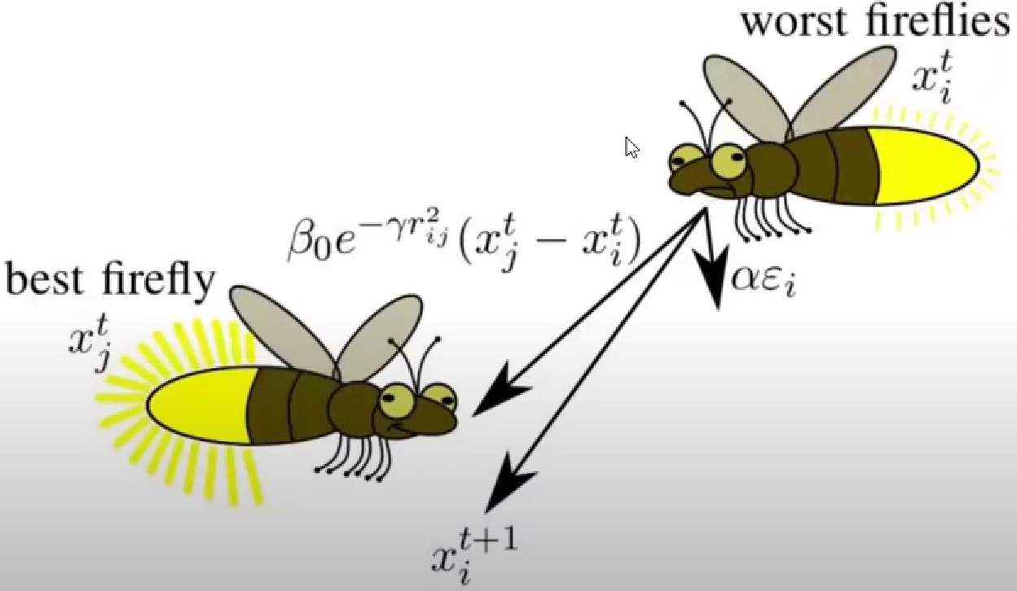
Appendix

Slide 28
Penelitian Sebelumnya
Firefly algorithm: recent advances and applications (Yang, 2013)
Firefly Algorithms for Multimodal Optimization (Yang, 2010)
Lateral and Yaw Motion Control of The Vehicle Using Fuzzy Logic and PID being Optimized by Firefly Algorithm (Hunaini, 2016)
kedua metode tersebut dapat mempertahankan pergerakan kendaraan sesuai dengan trajectory yang telah ditentukan. Namun, metode FA menghasilkan error yang lebih kecil daripada PSO dalam menala FLC-PID.
FA memiliki beberapa keunggulan, yakni lebih efisien dibandingkan dengan GA dan PSO dalam hal waktu komputasi yang dibutuhkan utnuk mencapai hasil optimal.
Salah satu kelebihan Firefly Algorithm, yakni mampu melakukan pembagian kawanan secara otomatis menjadi subgrup

Slide 29
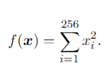
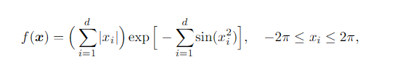
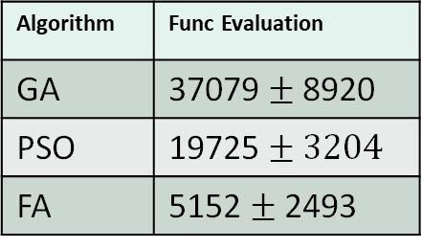
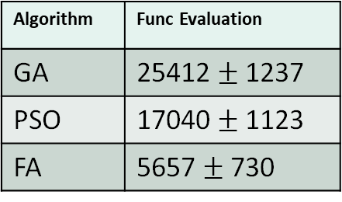
Penelitian Sebelumnya
De Jong Equation
Yang Forest Equation
Seluruh populasi secara otomatis
terbagi atas subgrup
Algorithm | Func Evaluation
GA | 37079 $±$ 8920
PSO | 19725 $±$ $3204$
FA | 5152 $±$ 2493
Algorithm | Func Evaluation
GA | 25412 $±$ 1237
PSO | 17040 $±$ 1123
FA | 5657 $±$ 730
Cost komputasi lebih hemat 78% dan 67%
Cost komputasi lebih hemat 86% dan 74%

Slide 30
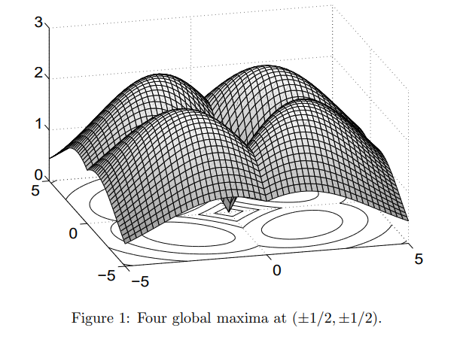
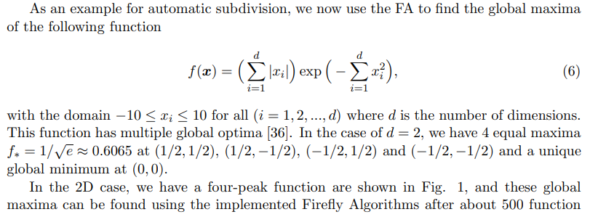
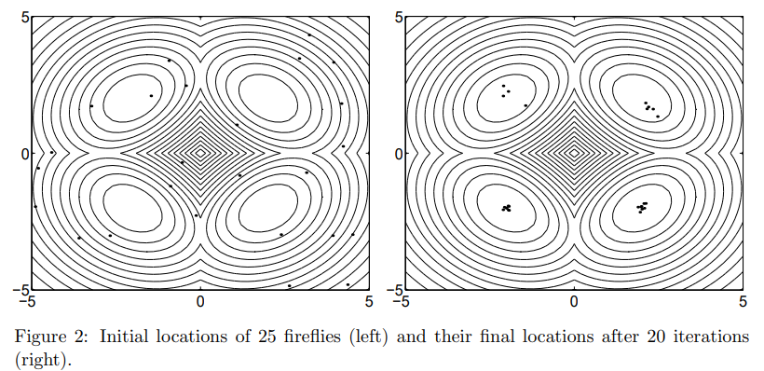
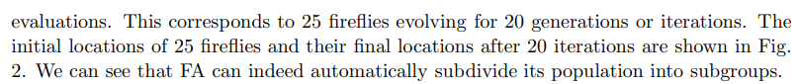
Appendix

